Slide 1
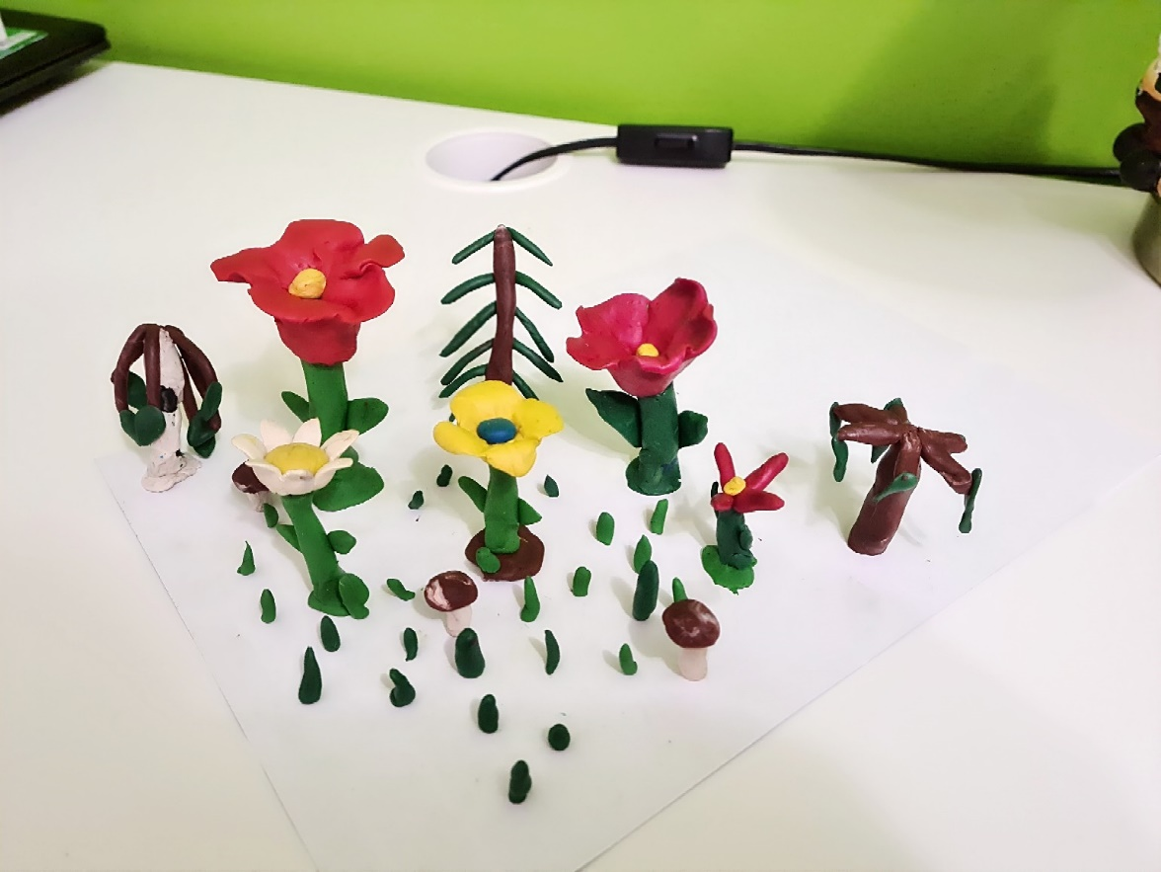
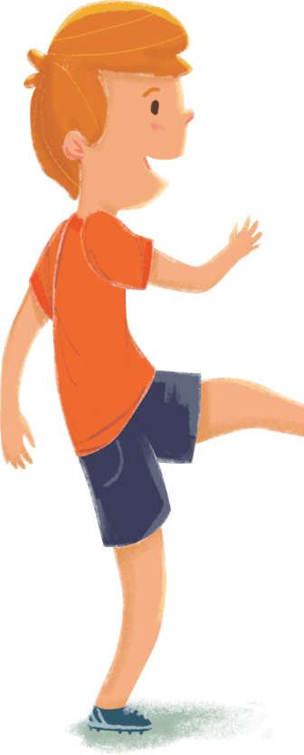
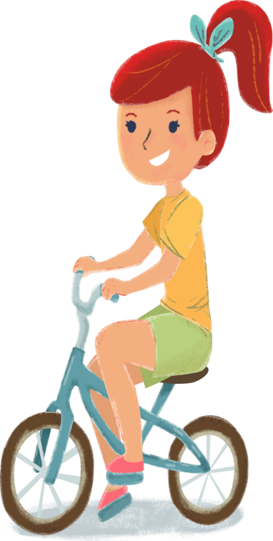
1.PII 6.grupa – «Ezītis»
Pirmsskolas izglītības skolotājas - Irina Laizāne, Tatjana Kokina.

Slide 2
TEMATS: Kā lai izaudzē? 01.04.2020.-02.05.2020.
Ziņa bērnam:
Augi aug noteiktos apstākļos.
Sasniedzamais rezultāts:
Patstāvīgi un secīgi stāsta par izaudzētā auga augšanas ciklu un augšana.
Vērtības un tikumi:
Daba - mērenība, atbildība. Saudzēt dabu, taupīt dabas resursus.

Slide 3
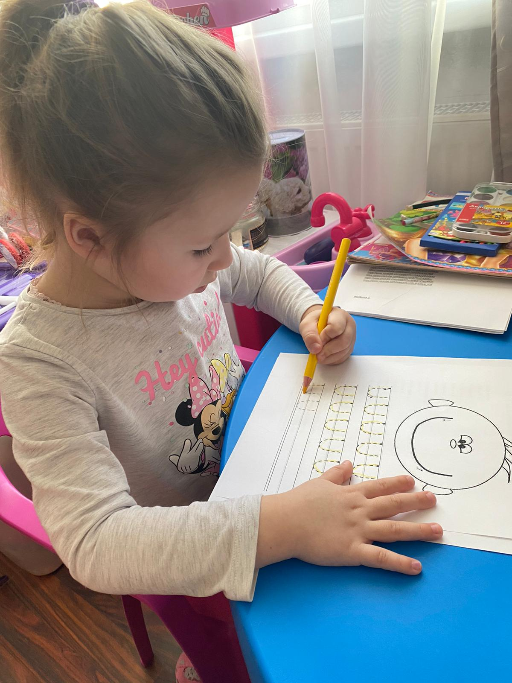
Mums patīk pildīt uzdevumus neskatoties ne uz ko…

Slide 4
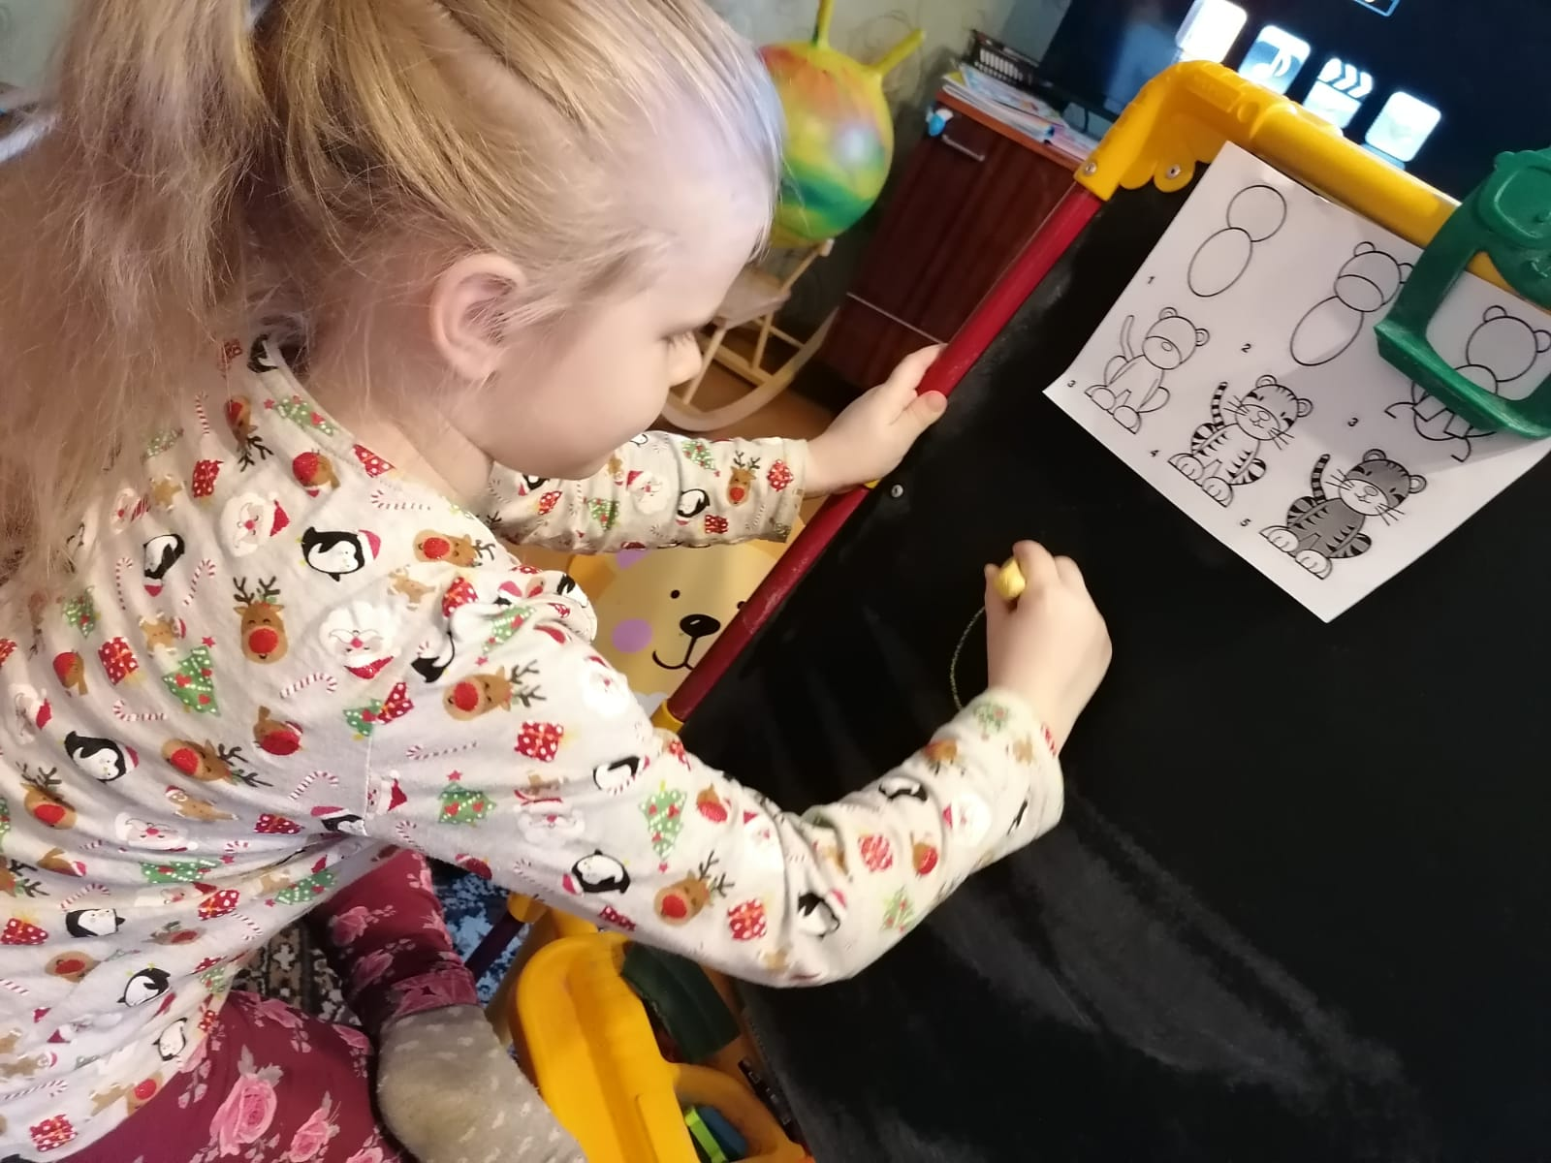
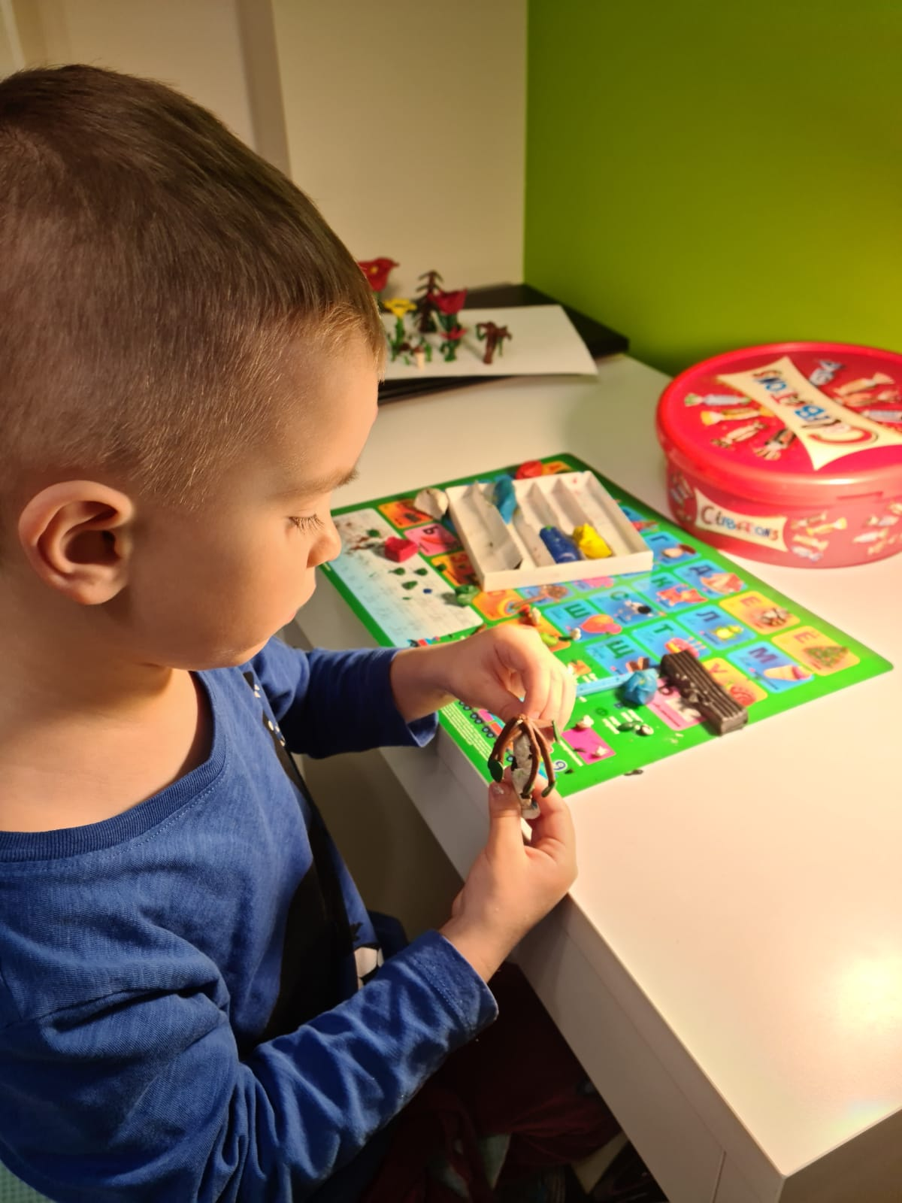
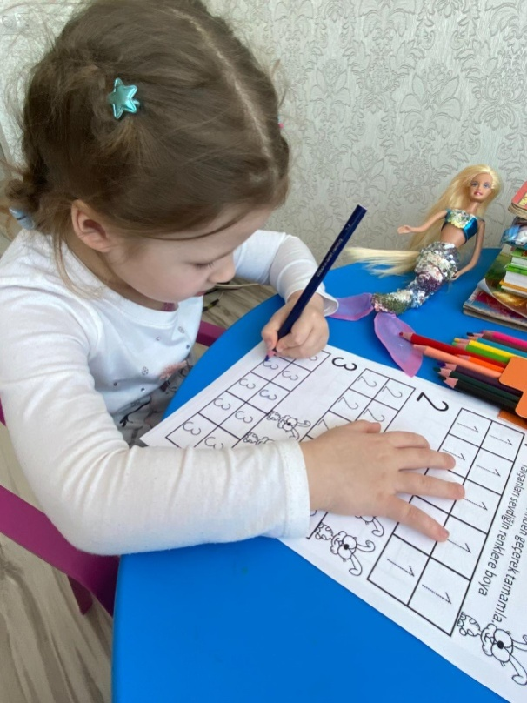

Slide 5
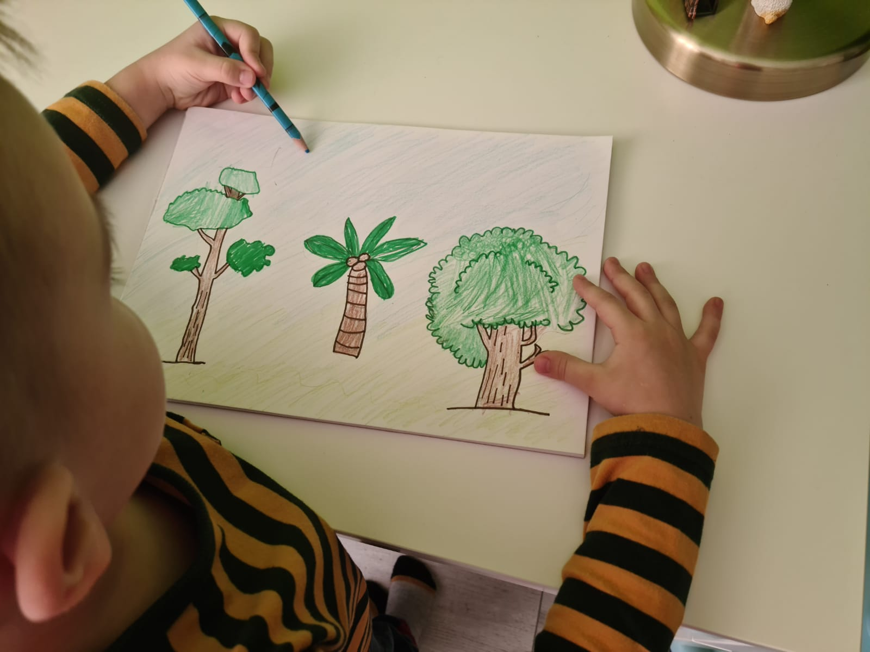
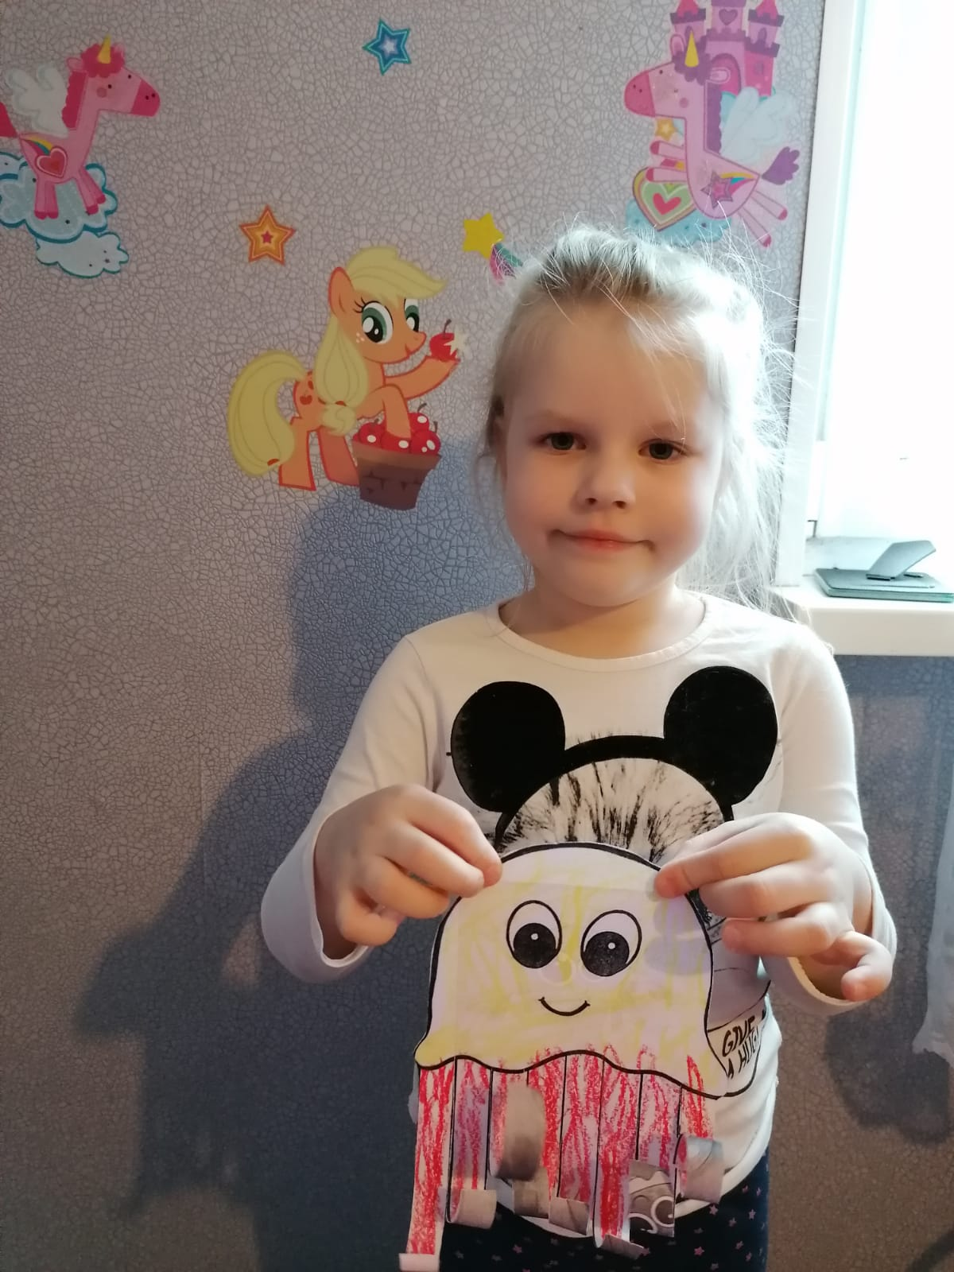
Valodu joma: Mazākumtautību valoda
Atbild uz vienkāršiem jautājumiem par zināmiem priekšmetiem, dzīvām būtnēm un darbībām (maz. t.).
Stāsta par redzēto, dzirdēto, piedzīvoto, saskaņo vārdus teikumā.

Slide 6
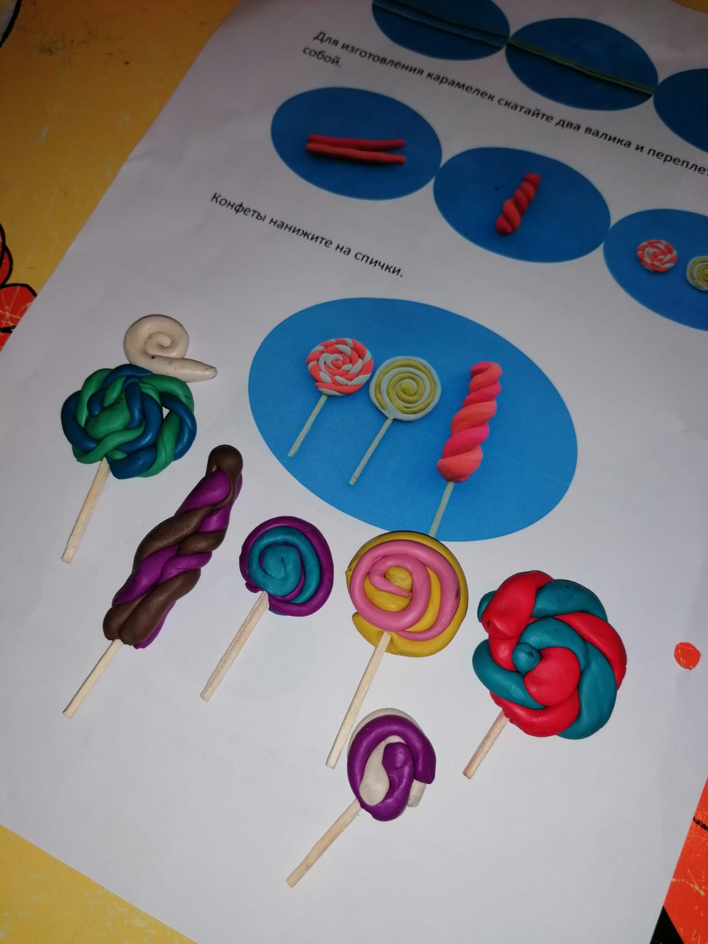
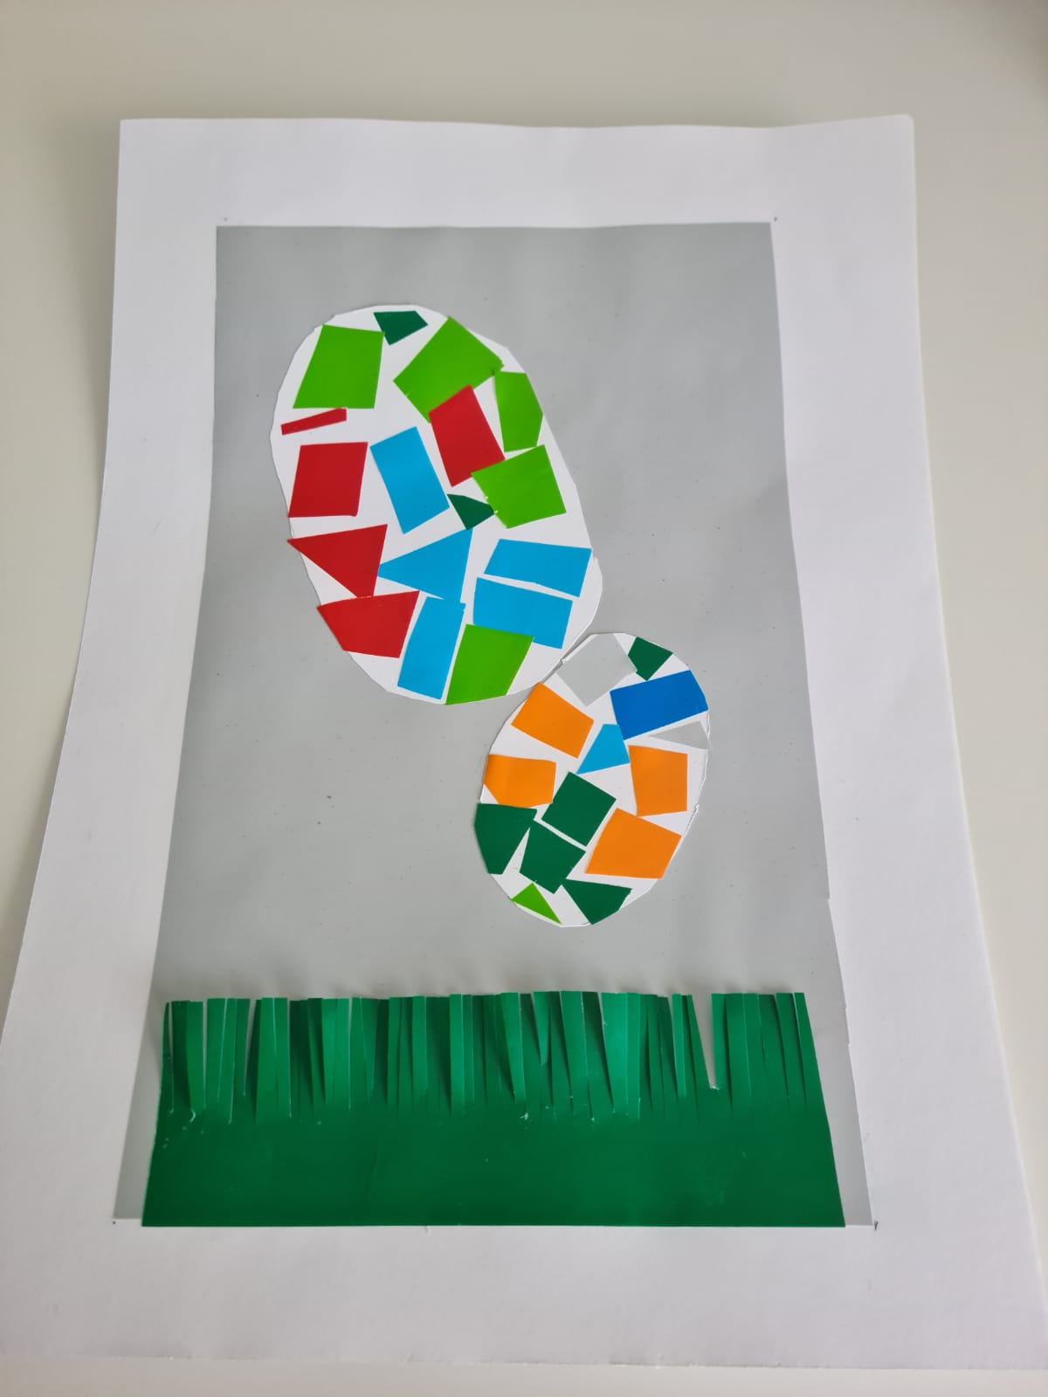
Sociālā un pilsoniskā joma
Sakārto savu darba vietu pēc darba.

Slide 7
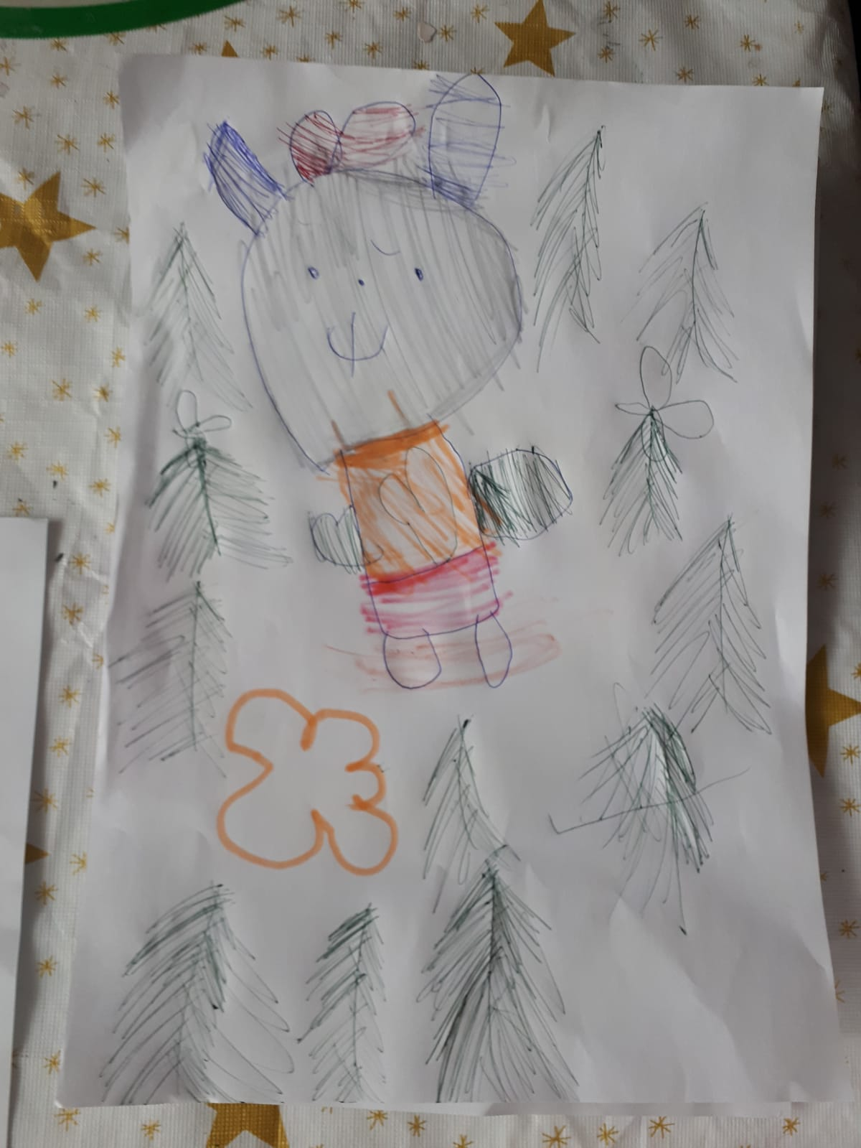
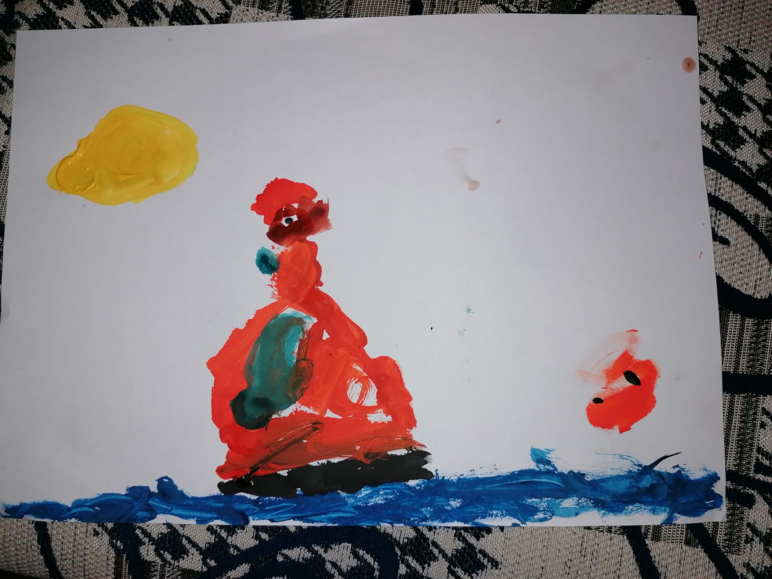
Kultūras izpratnes un pašizpausmes mākslā joma
Vēro, klausās, spēlējas un iztēlojas; rada un īsteno ideju sevi interesējošā mākslinieciskā darbībā.

Slide 8
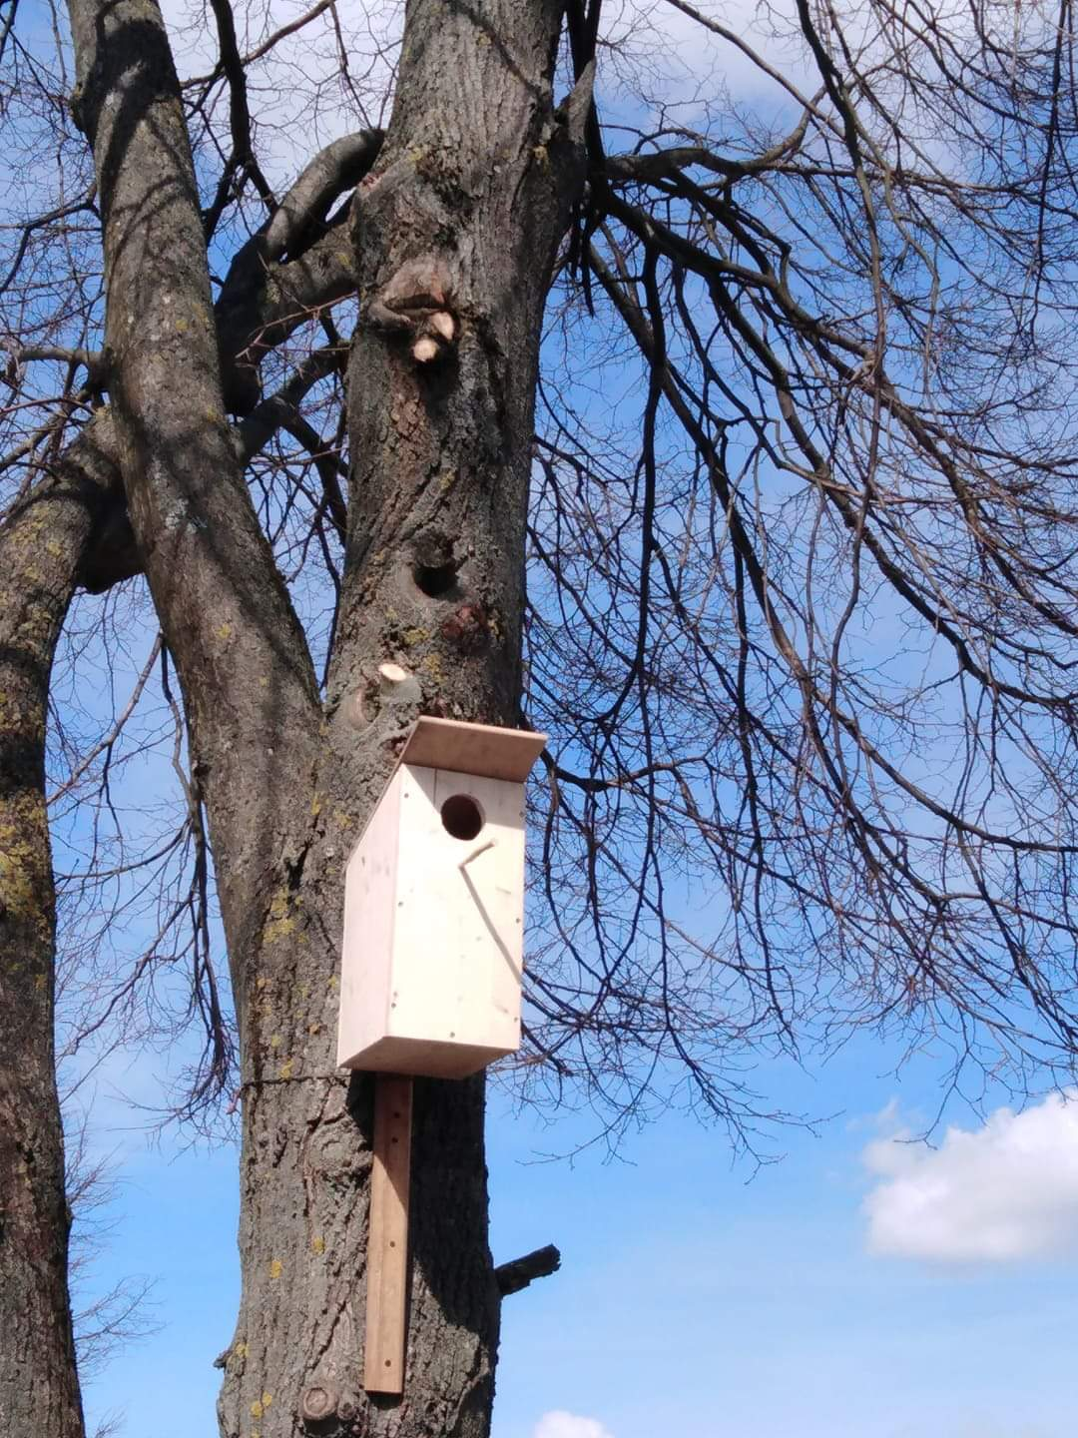
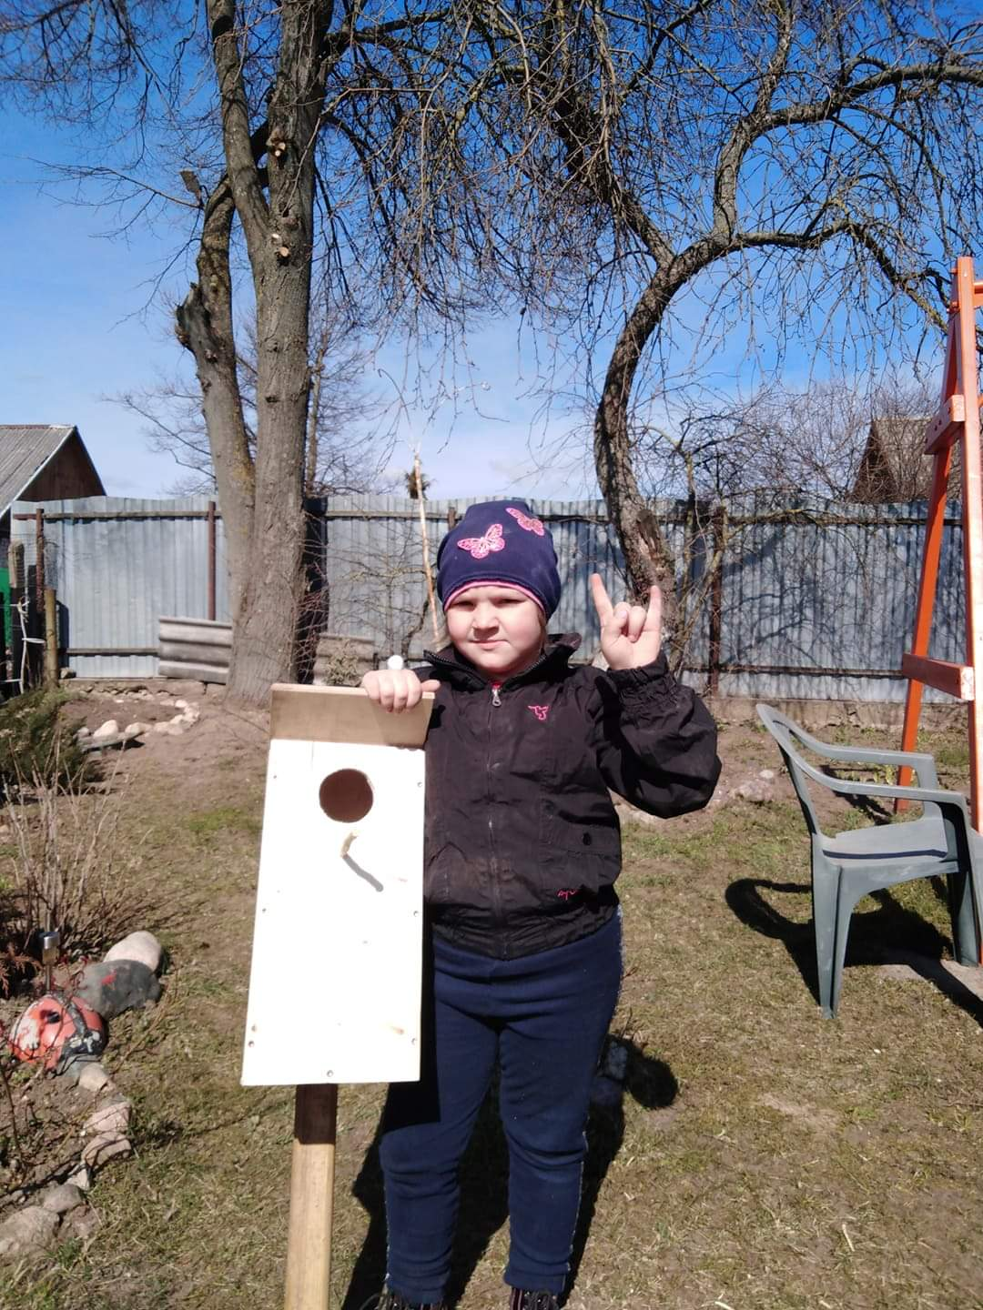
Dabaszinātņu joma
Izturas saudzīgi pret augiem un dzīvniekiem.

Slide 9
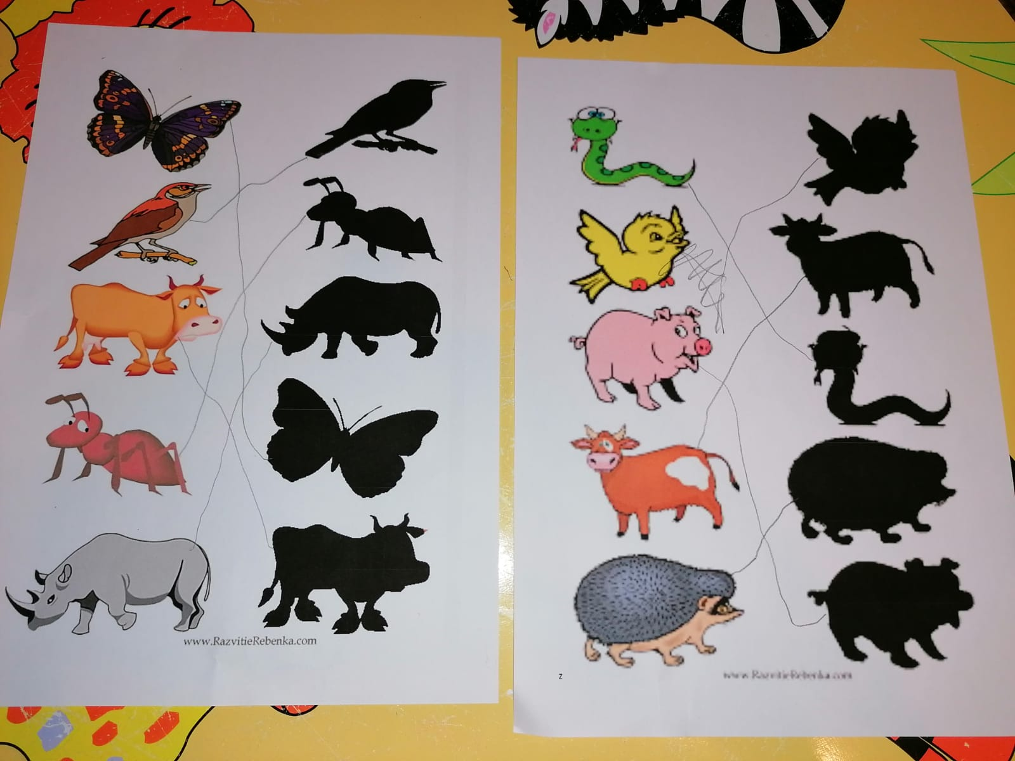
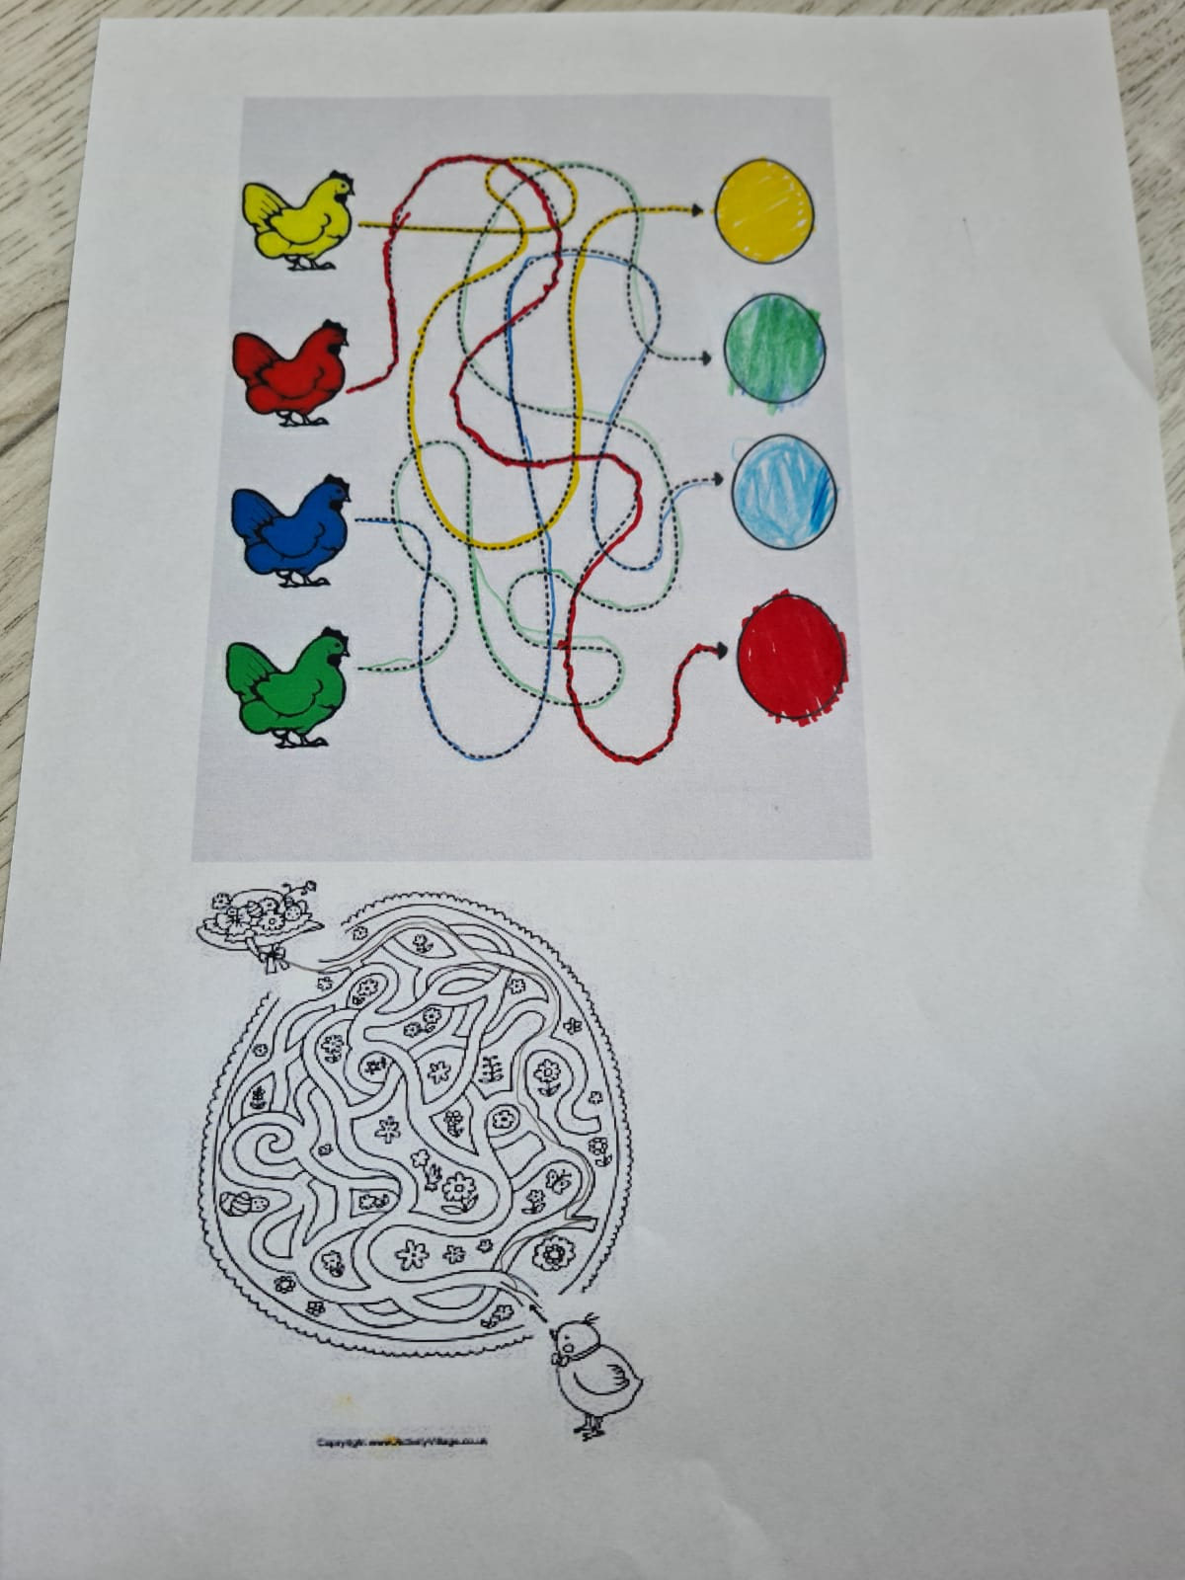
Matemātikas joma
Grupē priekšmetus pēc vienas pazīmes, piemēram, krāsas, lieluma, formas.

Slide 10
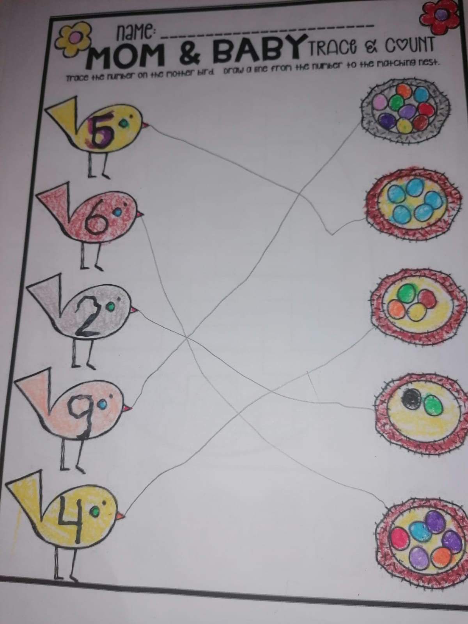
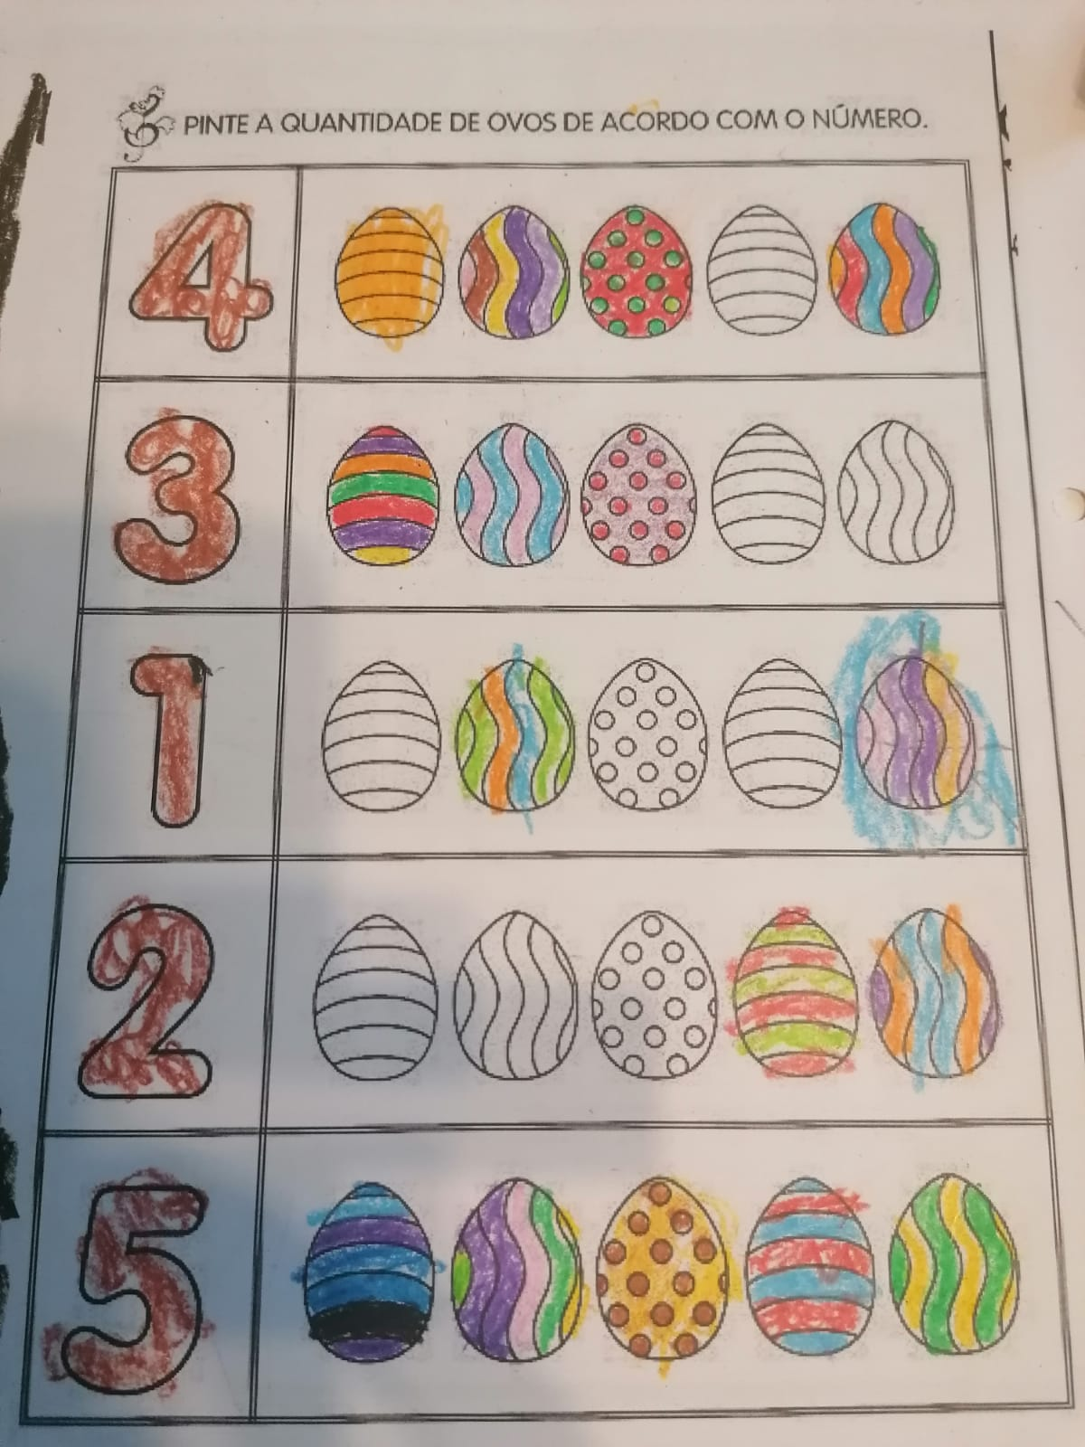

Slide 11
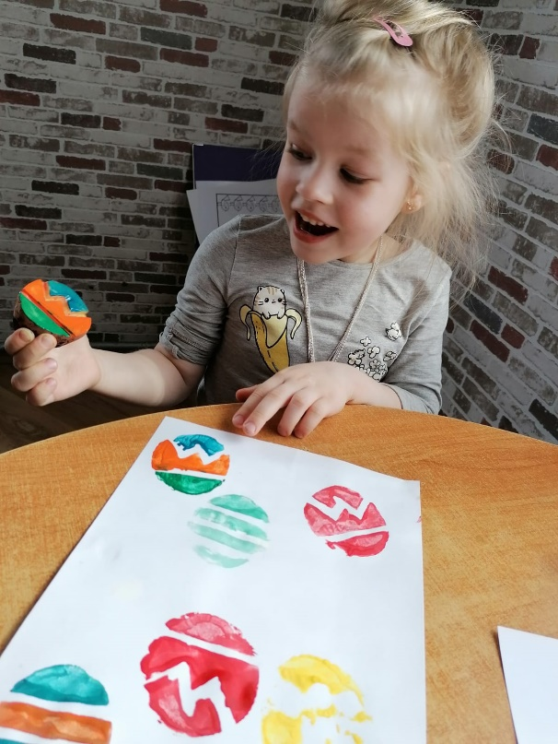
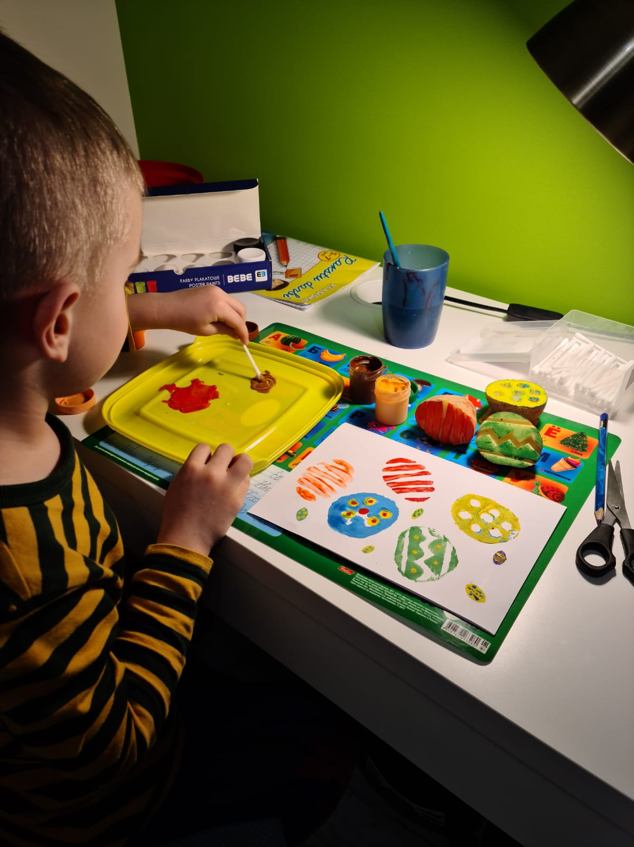
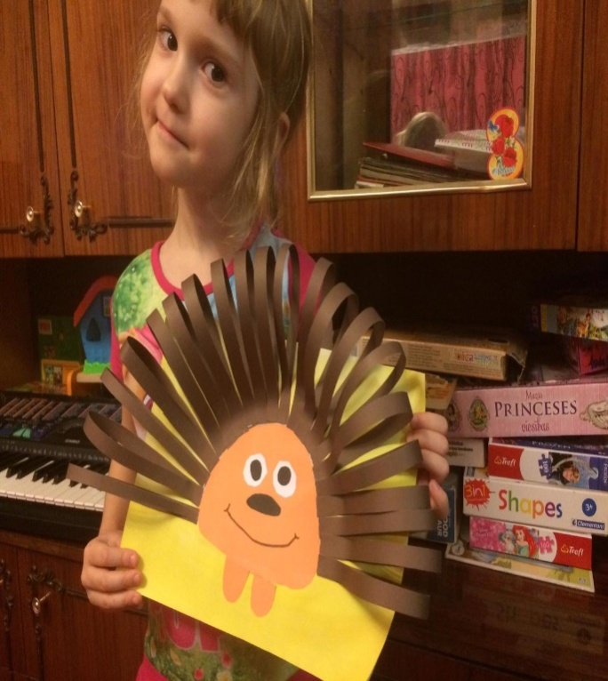
Tehnoloģiju joma
Apgūst dažādus darba paņēmienus un drošības noteikumus savas ieceres īstenošanai no papīra un tekstilmateriāliem: līmējot savieno detaļas; plēš papīru pa līniju; loka papīru divās daļās, lai iegūtu sev vēlamo formu (kartīte); ar šķērēm izgriež vienkāršu formu siluetus.

Slide 12
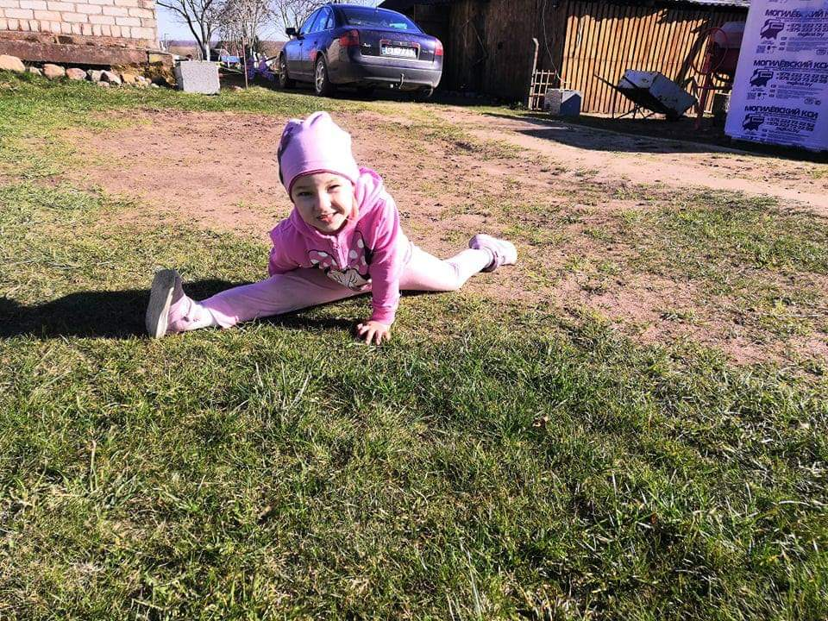
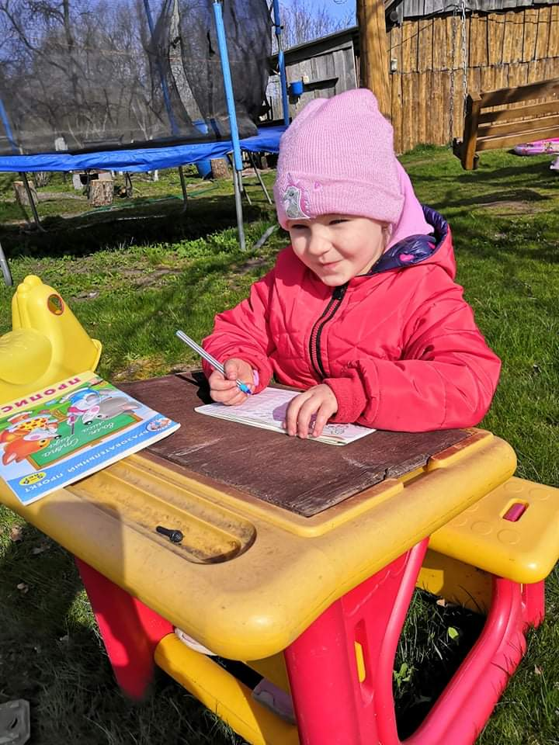
Veselības un fiziskās aktivitātes joma
Ar prieku iesaistās fiziskajās aktivitātēs telpās un ārā un stāsta, ka veselīgi dzīvot nozīmē lietot veselīgu uzturu, ievērot dienas režīmu, ģērbties atbilstoši laikapstākļiem, regulāri iesaistīties fiziskajās aktivitātēs; mācās ievērot veselīga dzīvesveida principus.

Slide 13
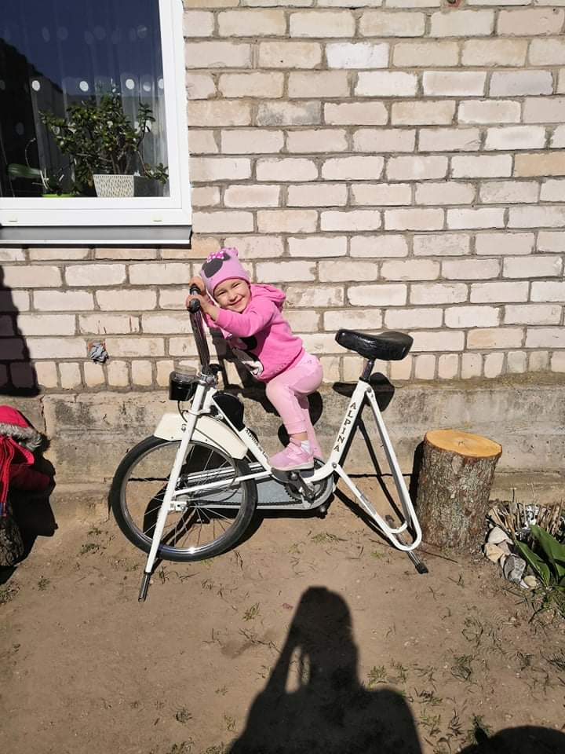
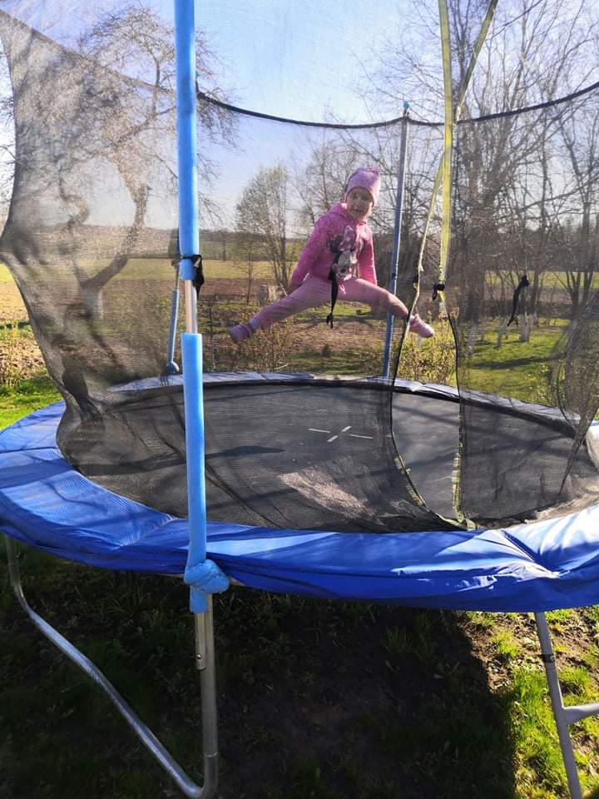

Slide 14
Paldies par uzmanību!

